Slide 1
갤럭시 노트7 발화원인 예측
2015.10.12
Jason, Min

Slide 2
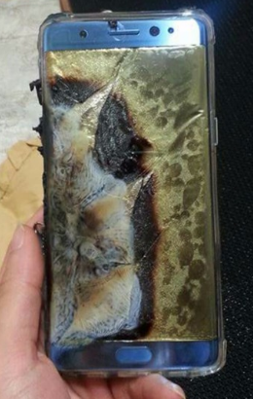
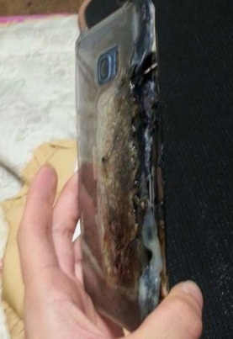
최초 폭발사고 사진

Slide 3
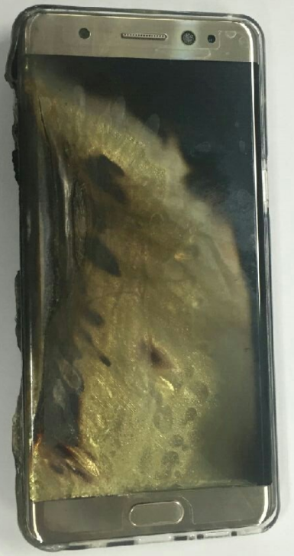
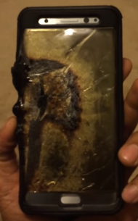

Slide 4
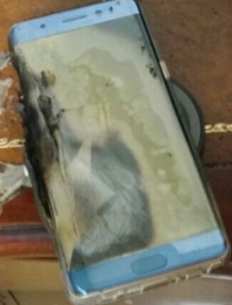
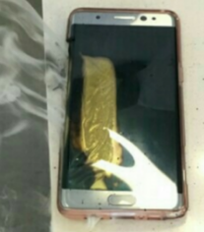
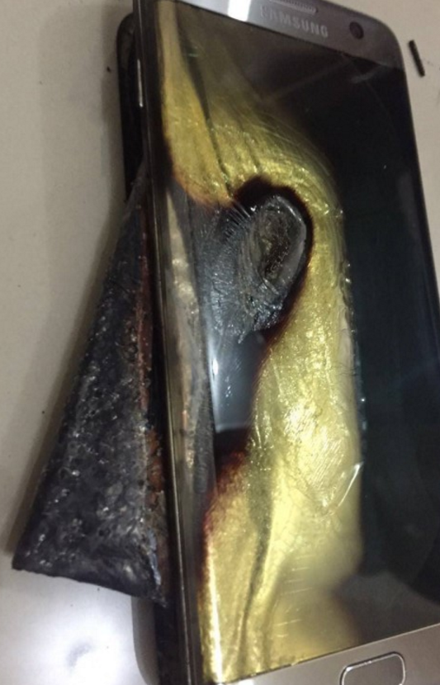
무선충전중 발화
식당에서 발화
해외- 충전중 발화

Slide 5
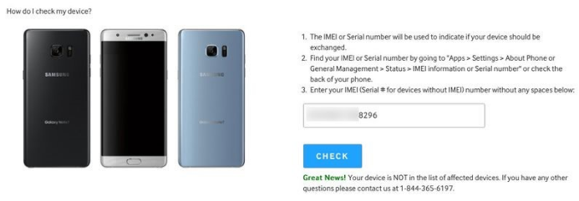
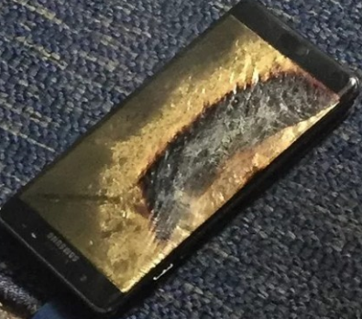
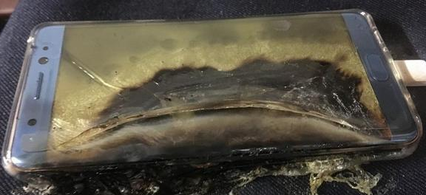
해외- 항공기내
배터리 개선제품, 80% 충전상태

Slide 6
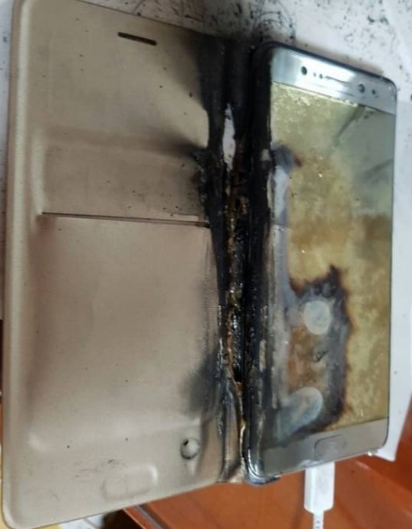
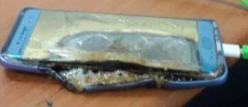

Slide 7
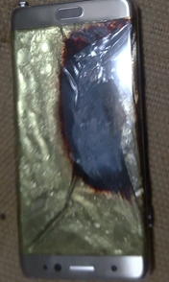
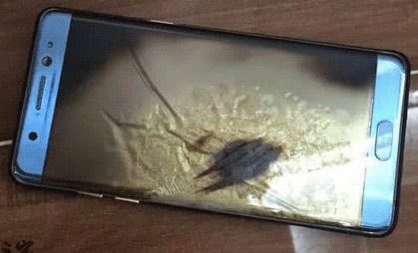

Slide 8
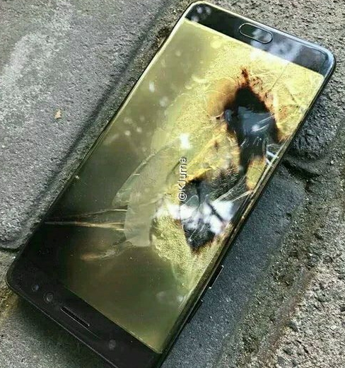

Slide 9
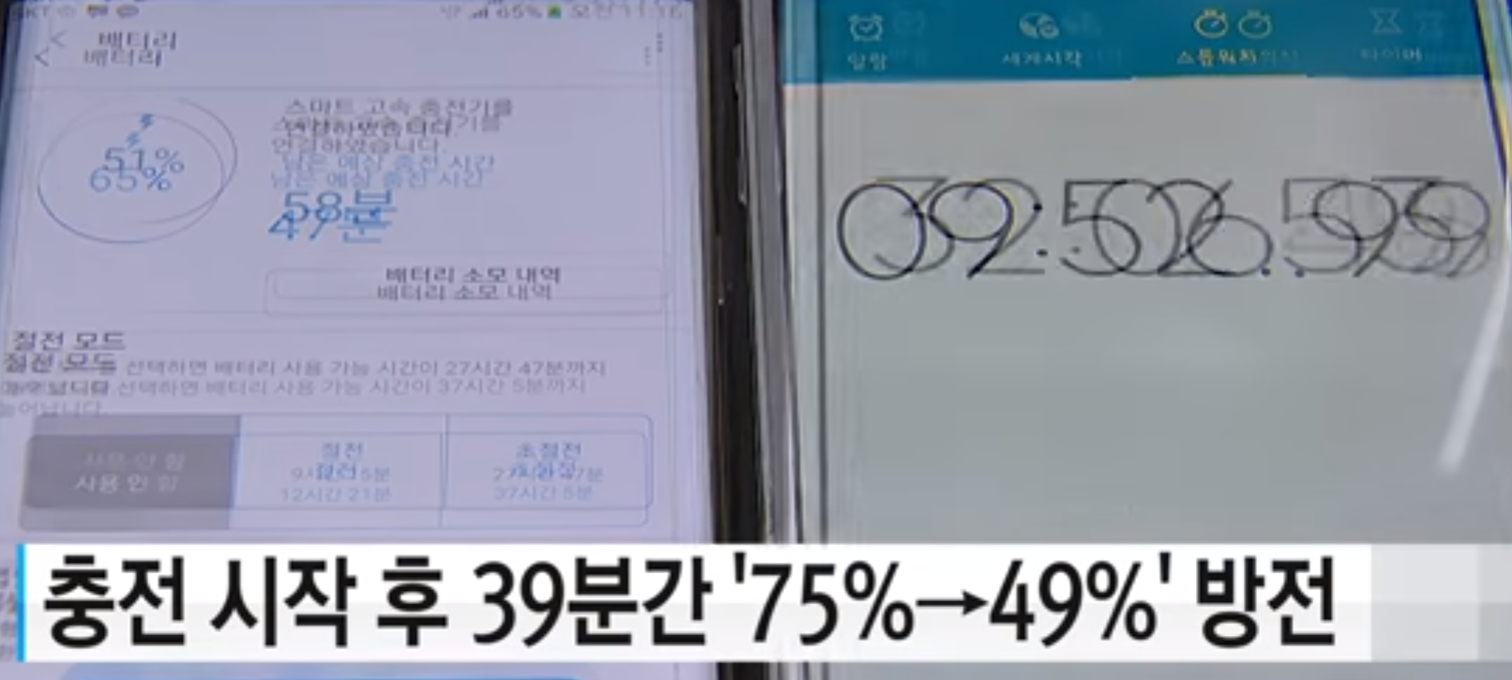
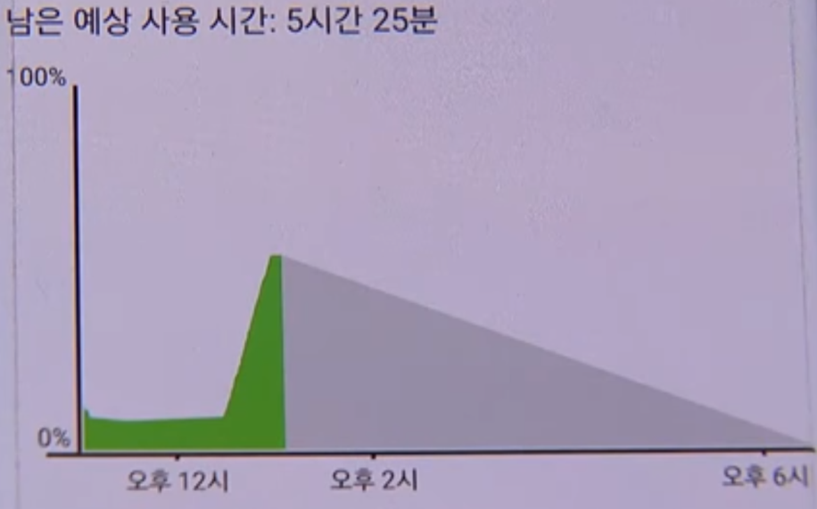
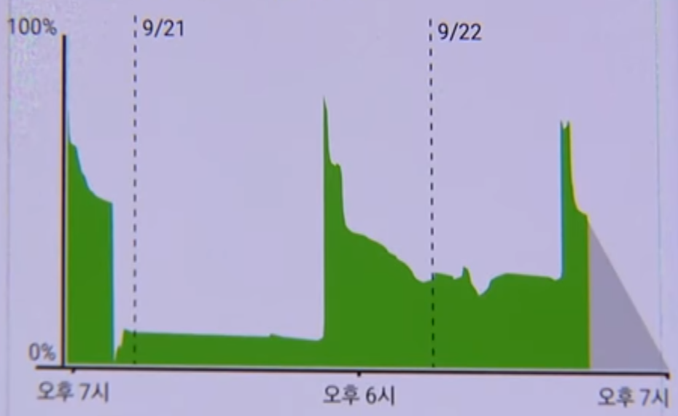
정상제품
이상제품

Slide 10
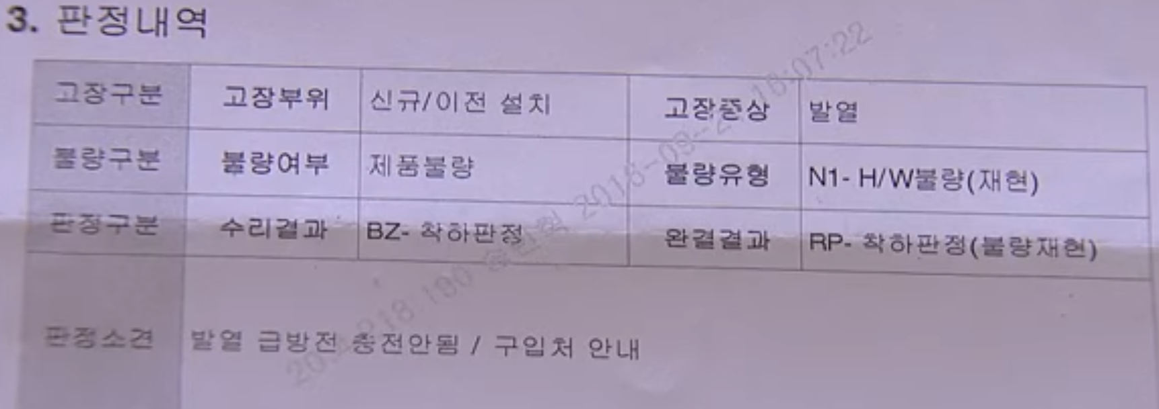

Slide 11
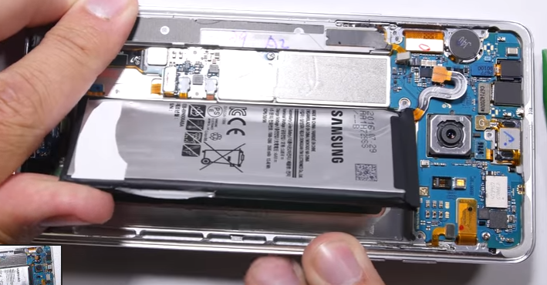
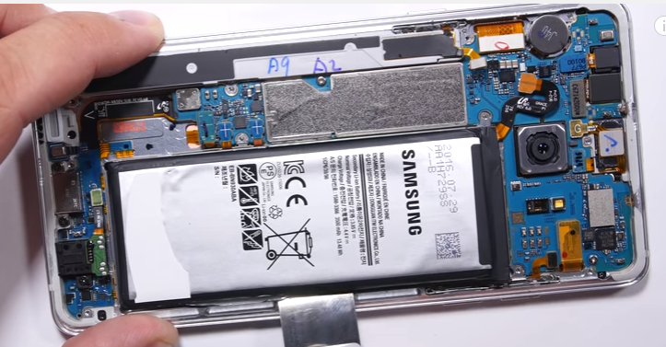

Slide 12
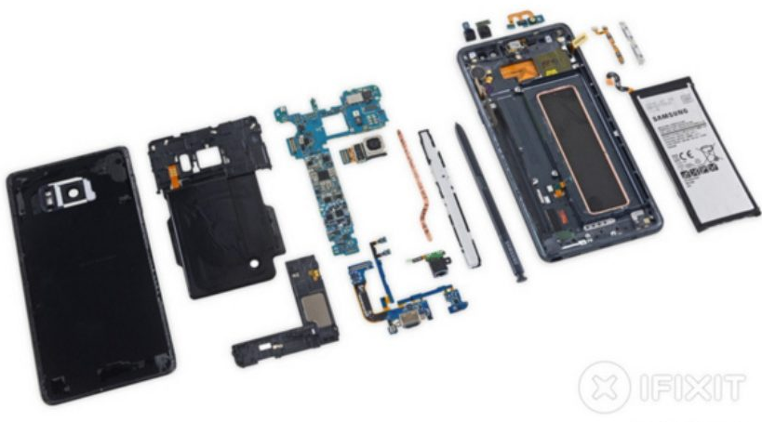

Slide 13
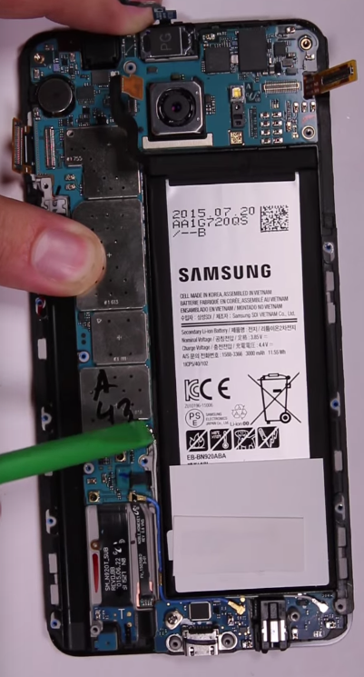
Samsung Galaxy Note 5

Slide 14
삼성 "노트7 신제품 과열·방전, 배터리 아닌 회로 문제“ 과열과 급속 방전 현상이 나타난 새 노트7 한 대를 수거해 분석한 결과, 배터리 문제가 아닌 회로 불량
2016년 9월 29일, 중국삼성전자가 공식입장을 내놓았다. 중국시장에서 리콜을 진행하지 않는 것에 대한 해명과 함께 중국 내에서 발생한 폭발 사건은 삼성, ATL과 중국정보통신시험분석원-CTTL(국가기관), Exponent(외부기관)에서 분석 결과 배터리가 발화의 원인이 아닌 외부요인으로 결과가 나왔으며, 차후 폭발사건 발생 시에도 마찬가지로 투명성을 위해 제3기관에 분석의뢰
FSRI 예상원인
– 1단계 : 현재 배터리 용량을 체크하는 부품 또는 회로에 일부 불량이
발생되어 과충전 야기
- 2단계 : 배터리(또는 회로)에 부하가 걸려 합선과 유사한 상태 발생
(과열 및 급방전이 이걸로 설명됨)
조치방향 : 부품 또는 회로기판의 문제를 원천적으로 개선하는 걸로 갔어야 함

